Slide 1
Serangan Lapis Aplikasi dan Keamanan Lapis Aplikasi
Rivaldy Arif Pratama
Lita Harpaning Pertiwi
Elsa Nur Fitri Astuti
Zahra Zettira Zukhrufuljannah

Slide 2
Serangan Lapis Aplikasi

Slide 3
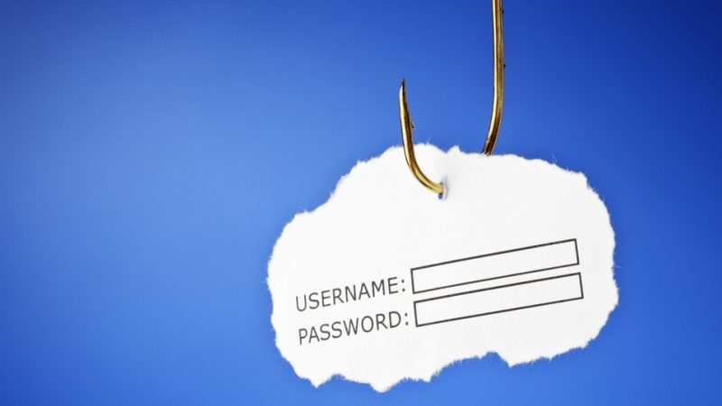
Phishing Attacks
Istilah phishing dalam bahasa Inggris berasal dari kata fishing (memancing), dalam hal ini berarti memancing informasi keuangan dan kata sandi pengguna.
Phishing Attack adalah usaha seorang attacker untuk mendapatkan informasi dari korban seperti username dan password dengan cara memancing korban untuk login melalui halaman palsu yang telah disiapkannya.
http://firmanzannuba.blogspot.co.id/2014/08/pengertian-dari-snooping-spam-spoofing.html
https://ardikarommysanjaya.wordpress.com/2014/03/25/pengertian-phising-attack/
Notes:
Phishing Attack adalah suatu bentuk penipuan yang dicirikan dengan percobaan untuk mendapatkan informasi korban, seperti kata sandi dan kartu kredit, dengan menyamar sebagai orang atau bisnis yang tepercaya dalam sebuah komunikasi elektronik resmi, seperti surat elektronik atau pesan instan.

Slide 4
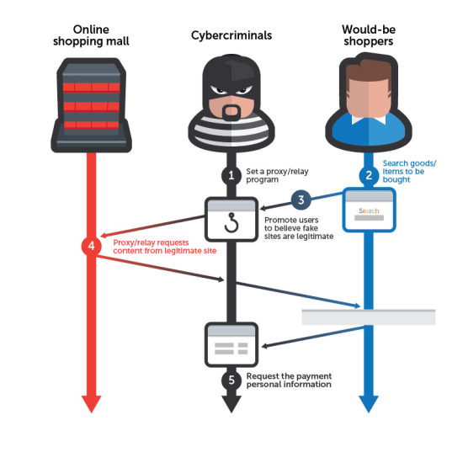
Cara Kerja Phishing Attack
http://blog.trendmicro.com/trendlabs-security-intelligence/new-phishing-technique-outfoxes-site-owners-operation-huyao/
Notes:
Seorang attacker utk mendapatkan informasi dari korban seperti username dan password yaitu dgn cara memancing korban untuk login melalui halaman palsu yang telah disiapkannya. Halaman palsu tsb dibuat dgn tampilan yg mirip dgn halaman aslinya, tujuannya agar korban tidak curiga. Setelah korban login, maka informasi yang dibutuhkan oleh seorang attacker tercatat dalam sebuah log. Biasanya korban akan sadar bahwa dia telah ditipu setelah mengisikan username dan password kemudian login namun tidak dapat masuk ke akun yang dituju, justru malah terdirect ke halaman lain.

Slide 5
Tipe dari Phishing Attacks
1.Phising Clone
Phisher menciptakan email clone.
Dengan mendapatkan isi dan alamat penerima dan pengirim.
2. Spear Phishing
Menargetkan kelompok tertentu dari pengguna.
Semua pengguna dari kelompok yang memiliki kesamaan.
3. Phone Phishing
Menelpon seseorang dan mengatakan bahwa anda pegawai bank.
Meminta sandi mengatakan perlu dilakukan pemeliharaan.
Penggunaan VOIP mudah.
iiti.ac.in/people/~neminath/Slides/Phishing%20Attacks.ppt

Slide 6
Attractive targets
Financial institutions
Gaming industry
Social media
Security companies
iiti.ac.in/people/~neminath/Slides/Phishing%20Attacks.ppt

Slide 7
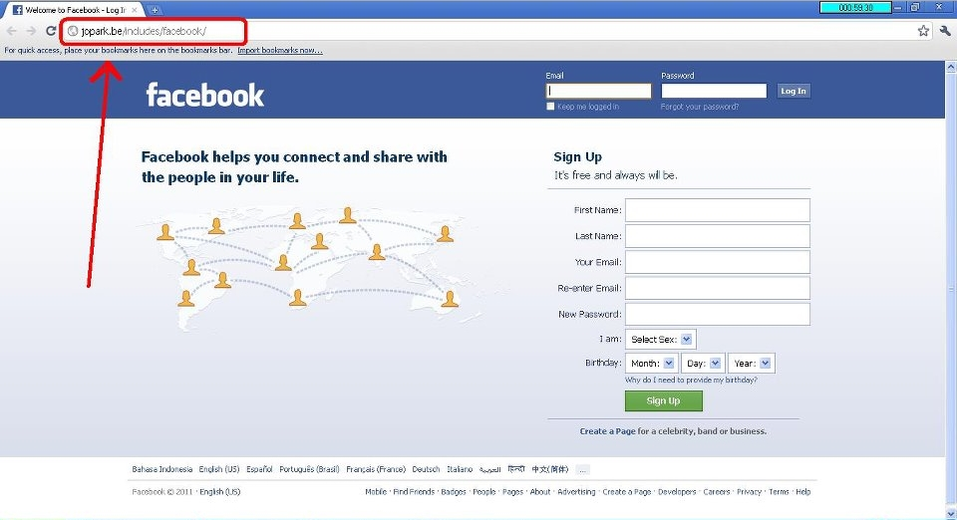
Contoh Phishing Attack
http://belajar-bersama-popz.blogspot.co.id/2016/03/amankan-password-agar-tidak-mudah-dihack.html
Notes:
Sebagai contoh halaman login facebook tsb, apabila diperhatikan sepintas tidak ada perbedaan dgn tampilan web facebook resmi, namun apabila dilihat url dari halaman website tsb bukanlah facebook.com, melainkan url lain buatan si hacker, jadi apabila kita login pada web tsb tanpa mengecek url nya benar atau tidak maka akun kita akan terkena hack.

Slide 8
Cara Menghindari Phishing Attack
Pastikan URL yang anda buka sudah benar (bukan URL palsu)
Jangan pernah mengirim informasi pribadi melalui e-mail, seperti username, password, KTP, dll
Jangan pernah memberikan password kepada siapapun
Verifikasi setiap orang yang menghubungi anda (Telepon atau e-mail)
http://pt.slideshare.net/AryanRagu/phishing-attacks-ppt/6

Slide 9
usability

Slide 10
USABILITY ???
Usability berasal dari kata usable yang berarti dapat digunakan dengan baik.
Usability sendiri lebih tepat dikategorikan sebagai paradigma dari sebuah aplikasi (baik dari sisi perangkat lunak maupun perangkat keras) yang menggambarkan tingkat kenyamanan pemakaiaan dari sisi pengguna
https://viallyhardi.wordpress.com/2010/02/18/usability/

Slide 11
Prinsip USABILITY
Untuk mencapai tingkat usability yang baik bagi para pangguna, dibutuhkan tiga prinsip (Dix, 1993) yaitu :
Learnability: Seseorang pengguna pemula mampu mempelajari sistem dan memanfaatkan sistem secara optimal.
Flexibility: Sebuah sistem yang dianggap memnuhi usability, diharapkan dapat dioperasikan dengan prosedur yang tidak kaku.
Robustness: Prinsip ini diartikan sebagai kehandalan sebuah sistem dalam mencapai tujuan khususnya dari sudut pandang pengguna.
https://viallyhardi.wordpress.com/2010/02/18/usability/
Notes:
Learnability : Seseorang pengguna pemula mampu mempelajari sistem dan memanfaatkan sistem secara optimal.
Flexibility : Sebuah sistem yang dianggap memnuhi usability, diharapkan dapat dioperasikan dengan prosedur yang tidak kaku.
Robustness : Prinsip ini diartikan sebagai kehandalan sebuah sistem dalam mencapai tujuan khususnya dari sudut pandang pengguna

Slide 12
Keamanan Lapis Aplikasi
Sertifikasi server dan HTTPS

Slide 13
Keamanan pada layer Aplikasi
Metode-metode yang digunakan dalam pengamanan aplikasi, antara lain adalah:
SSL
TLS
Topologi Jaringan
http://xchrame.blogspot.co.id/2010/05/keamanan-jaringan.html
Notes:
Topologi jaringan komputer memiliki peranan yang sangat penting dalam keamanan jaringan komputer. Metode keamanan yang diterapkan pada setiap kelompok jaringan komputer juga dapat berbeda

Slide 14
HTTPS
(Hypertext Transfer Protocol Secure)

Slide 15
HTTPS merupakan versi aman dari HTTP.
HTTPS merupakan sebuah protokol kombinasi antara HTTP dan Cryptographic Protocol. Pada protokol ini selain menggunakan komunikasi plain text, juga menyandikan data sesi dengan menggunakan protokol SSL (Secure Socket Layer) atau Protokol TLS (Transport Layer Security).
Membuat hubungan TCP/IP ke port tertentu di host yang jauh (biasanya port 80).
Pada umumnya port HTTPS adalah 443.
http://dwifebriantoadmojo.blogspot.co.id/2014/03/pengertian-application-layer.html

Slide 16
SSL (Secure Socket Layer)
SSL adalah singkatan dari Secure Socket Layer, yang digunakan sebagai protokol keamanan Internet oleh Browser-browser internet dan web server ketika mengirimkan informasi yang bersifat rahasia.
https://www.warungssl.com/Blogs/Cara-kerja-SSL-Certificate-dalam-memberi-pengamanan-bisnis-online-Anda-dengan-https
Notes:
Sebuah Sertifikat SSL akan membantu Anda dalam mengamankan transmisi data seperti kartu kredit, username dan password, melalui kekuatan dari proses enkripsi yang sangat kuat.

Slide 17
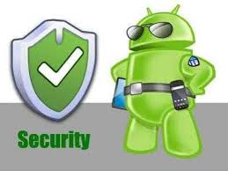
Sertifikat SSL
Sertifikat SSL membuat lapisan enkripsi (encrypted layer) yang aman antar komunikasi data dari browser ke server website ketika pengguna website mengirimkan data pribadinya. Setiap Sertifikat SSL terdiri dari sepasang kunci (key pair) memiliki informasi yang bertujuan untuk memverifikasi identitas antar mesin pada saat terjadinya komunikasi data.
https://www.warungssl.com/Blogs/Cara-kerja-SSL-Certificate-dalam-memberi-pengamanan-bisnis-online-Anda-dengan-https
Notes:
Apabila pengguna internet mengunjungi website yang telah diberi pengamanan, server akan berbagi kunci public (public key) dengan pengguna untuk membuat lapisan enkripsi yang kuat serta sebuah sesi kunci yang unik (unique session key). Kemudian mesin para pengguna melalui browser akan mengkonfirmasi bahwa plaftorm yang sedang mereka gunakan telah terjalin kepercayaan terhadap hubungan antar mesin server website dan komputer pengguna dan telah diverifikasi oleh penerbit Sertifikat SSL. Proses ini dikenal sebagai "Jabat tangan SSL" (SSL Handshake) dan kemudian dimulailah sesi yang aman dalam melindungi berbagai pengiriman data terhadap integritas data.

Slide 18
Protokol TLS (Transport Layer Security)
TLS merupakan pendahulunya SSL yaitu protokol yang menyediakan komunikasi internet yang aman.
TLS bertujuan untuk memberikan privacy dan integritas data antara dua aplikasi komputer.
http://www.proweb.co.id/articles/datacenter/tls.html

Slide 19
TLS dan SSL
Menggunakan sertifikat X.509 dalam menyelenggarakan enkripsinya.
TLS menggunakan sertifikat authority untuk memastikan enkripsi yang menggunakan public key infrastruktur berlangsung dengan aman.
TLS dan SSL melakukan enkripsi pada aplication layer, hasil enkripsi tersebut kemudian dikirim ke Transport layer untuk dilanjutkan proses pengiriman datanya.
http://www.proweb.co.id/articles/datacenter/tls.html

Slide 20
CONTOH (aplikasi keamanan SSL pada Facebook):
Protocol SSL dan TLS berjalan pada layer dibawah application protocol seperti HTTP, SMTP and NNTP dan di atas layer TCP transport protocol, yang juga merupakan bagian dari TCP/IP protocol. Selama menggunakan SSL dan TLS akan sangat menyusahkan seorang hacker bahkan cracker untuk mendapatkan email dan password facebook anda walaupun menggunakan metode brute force dengan kommputer high end.
http://secure-internet.blogspot.co.id/2012/01/aplikasi-enkripsi-ssl-baru-256bit.html

Slide 21
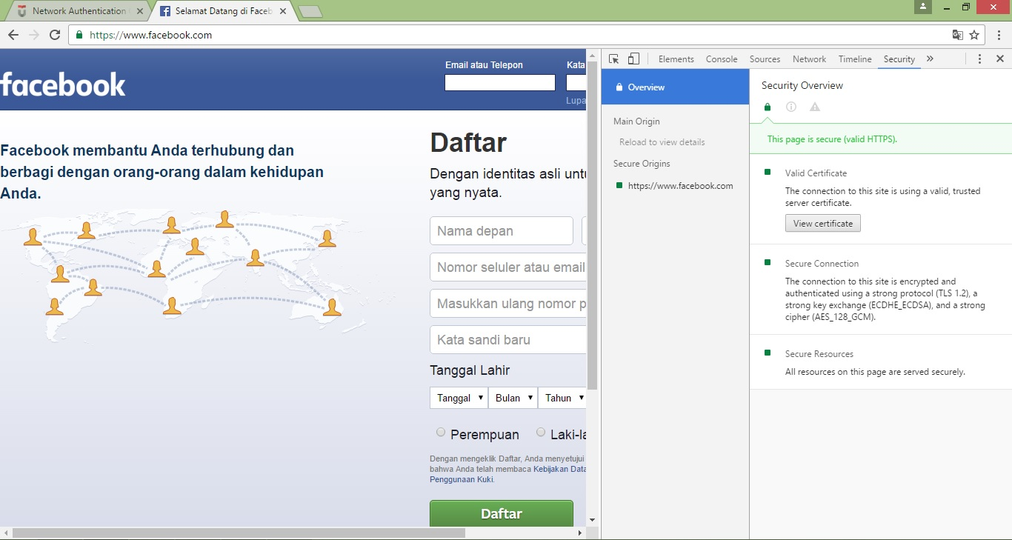
Bagaimana caranya??
Notes:
Untuk dapat menggunakan aplikasi security tambahan di account facebook anda, anda hanya perlu melakukan login dengan mengklik link https://www.facebook.com pada situs ini sudah menggunakan key SSL tambahan untuk melindungi account facebook anda secara menyeluruh.
Perhatikan tanda gembok yg berada disebelah tulisan https, jika kita meng-klik icon tersebut maka akan muncul panel Security Overview yg berisi informasi bahwa link facebook ini sudah menggunakan key SSL sehingga menyulitkan hacker/cracker untuk membobol akun anda.

Slide 22
CONTINUED:
Setelah melakukan login di situs tersebut secara otomatis account facebook anda sudah mendapatkan key SSL. kemudian lakukan login sekali lagi untuk memverifikasi account serta komputer yang anda gunakan.
http://secure-internet.blogspot.co.id/2012/01/aplikasi-enkripsi-ssl-baru-256bit.html

Slide 23
Apa yang terjadi ketika browser bertemu dengan SSL :
Browser akan menunjukkan tanda gembok (padlock) seperti gambar di bawah ini pada URL Website pada Address Bar Browser.
Browser kemudian meminta identitas dari web server tersebut.
3. Kemudian server akan mengirimkan kepada browser sebuah salinan dari Sertifikat SSL.
Lalu browser akan memeriksa apakah Sertifikat SSL tersebut dapat dipercaya atau tidak. Bila dipercaya, maka browser akan menampilkan halaman website sekaligus URL akan berubah menjadi HTTPS. Namun apabila tidak, kemudian browser mengirimkan pesan kepada server website bahwa salinan Sertifikat SSL yang diberikan tidak dapat diverifikasi kebenarannya.

Slide 24
CONTINUED :
5. Server kemudian akan mengirimkan kembali sebuah pengakuan yang telah ditanda tangani secara digital untuk kemudian sesi enkripsi SSL telah dapat dimulai.
6. Data yang telah terenkripsi kemudian terjalin antara browser dan server selama proses komunikasi.
https://www.warungssl.com/Blogs/Cara-kerja-SSL-Certificate-dalam-memberi-pengamanan-bisnis-online-Anda-dengan-https

Slide 25
Sekian dan Terimakasih

